Slide 1


BÀI TẬP LỚN
THIẾT KẾ MẠNG
GVHD: THS. BÙI THANH BÌNH
Nhóm 2 - NT113.P11

Slide 2





Thành viên
22521490
Nguyễn Đức Toàn
22521344
Đặng Chí Thành
22521212
Nguyễn Đặng Khánh Quốc
22521469
Nguyễn Cao Tiến

Slide 3
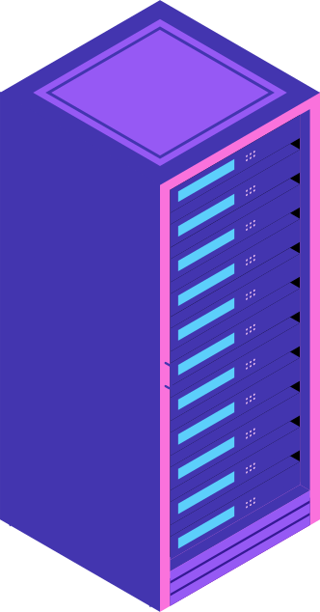

Nội dung
01
03
Tổng quan đề tài
Triển khai và cấu hình
02
04
Thiết kế mô hình mạng
Thiết bị vật lý và dịch vụ

Slide 4





1. Tổng quan đề tài
Trụ sở chính
(Thủ Đức )
Chi nhánh
(Quận 3)
Data Center & Văn Phòng Quản Lý.
Các văn phòng làm việc dành cho CEO, HR, Project manager, Technical Manager, Business Analyst, IT manager.
Nhóm Developer & Tester.
Các nhóm Developer và Tester
Phục vụ các project trong nước

Slide 5

Yêu cầu khách hàng
Mỗi công ty cần có hệ thống WiFi public với đường kết nối Internet riêng, cách biệt với hệ thống WiFi nội bộ.
Tại chi nhánh, sử dụng kết nối VPN site-to-site để deploy ứng dụng lên hệ thống tại Data Center
Hệ thống phần cứng để triển khai hệ thống server ảo phục vụ cho việc deploy các ứng dụng trong giai đoạn test.
Mỗi phòng ban được đặt trong 1 VLAN riêng để quản lý

Slide 6

ĐỀ XUẤT GIẢI PHÁP
Phân chia VLAN
Cấu hình HSRP
Trụ sở chính: VLAN 30 - 100
Chi nhánh: VLAN 10 - 20
Tạo gateway ảo
Đảm bảo mạng không bị gián đoạn khi có lỗi
Cấu hình định tuyến
Phân bổ IP
Cấu hình Inter-VLAN Routing bằng SWL3
Cấu hình OSPF
Chia IP cho từng VLAN
Sử dụng DHCP cấp IP tự động
Sử dụng NAT truy cập Internet
Thiết lập
VPN Site-to-site
Quản lý giám sát ACL
Thiết lập giao thức giao tiếp giữa 2 địa điểm
Sử dụng ACL để quản lý truy cập không cần thiết

Slide 7

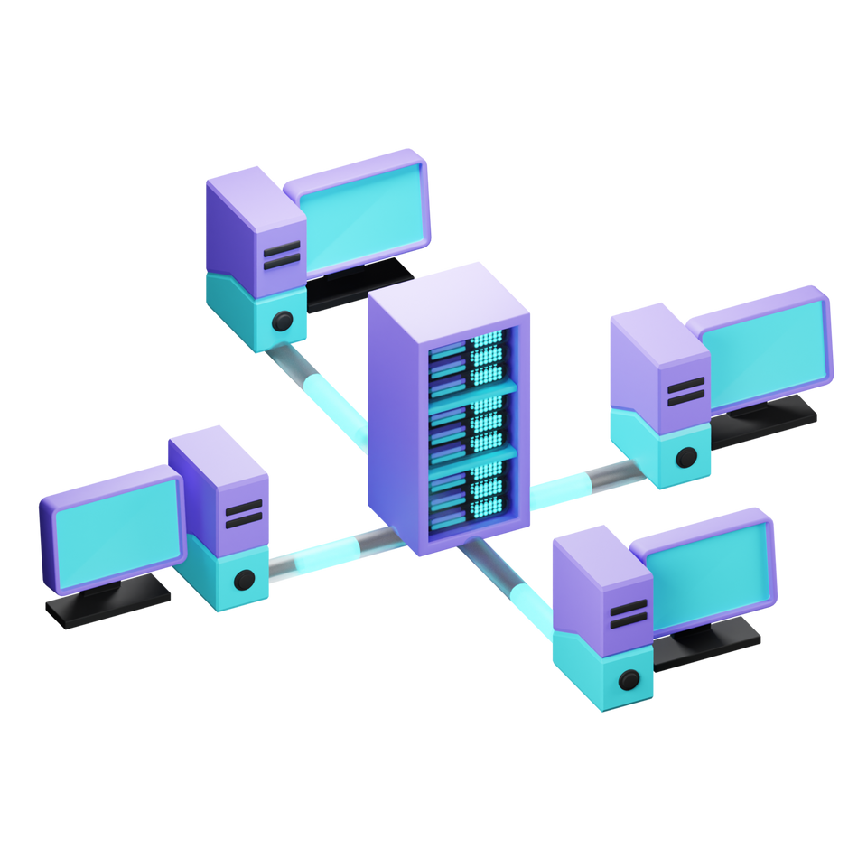


02. Thiết kế hệ thống mạng

Slide 8
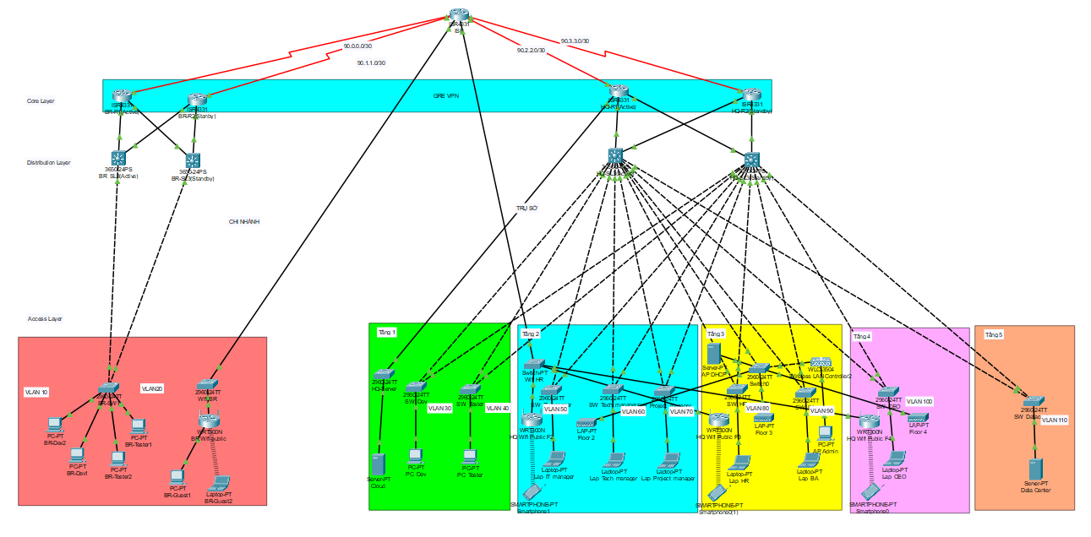
Mô hình mạng logic

Slide 9
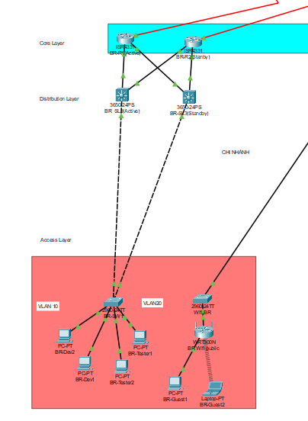
Chi nhánh

Slide 10
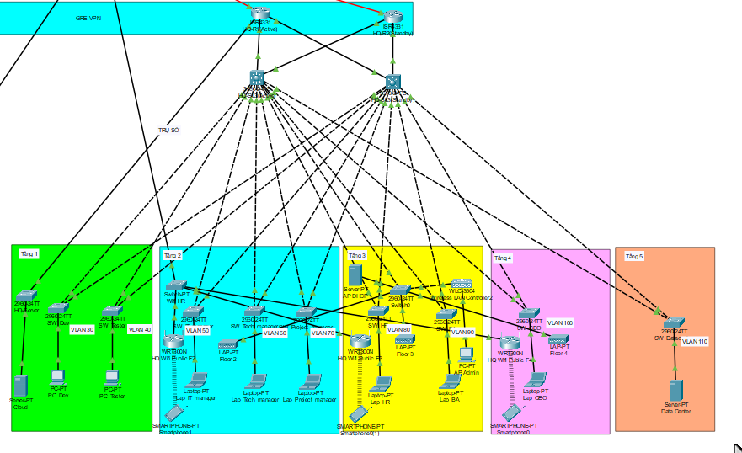
Trụ sở

Slide 11



03. Triển khai và cấu hình
Cấu hình các giao thức mạng

Slide 12
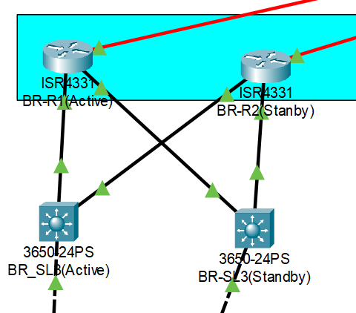
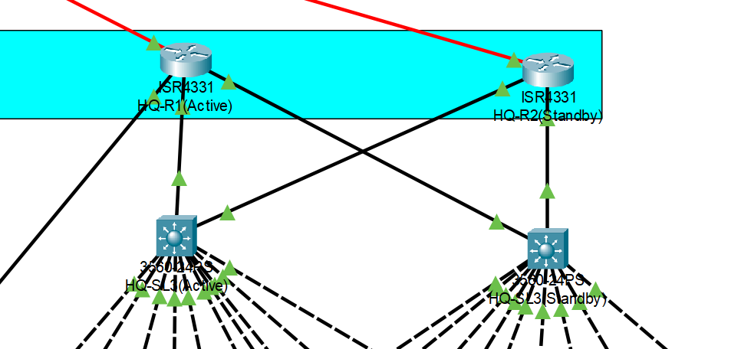
HSRP
==> Chi nhánh
Trụ sở <==

Slide 13
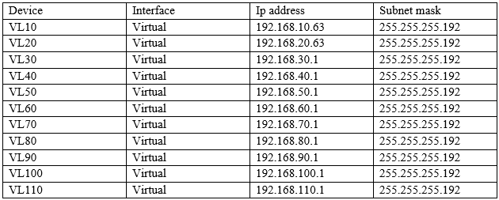
Bảng HSRP

Slide 14
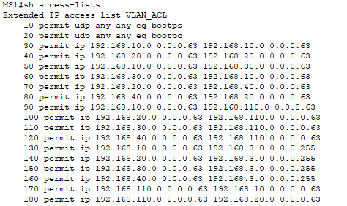
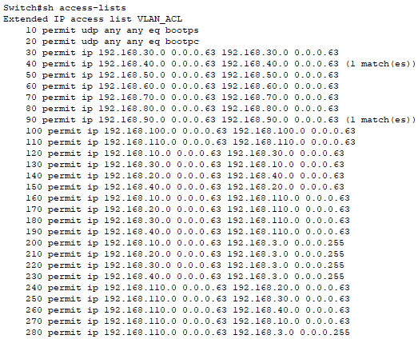
Cấu hình ACL
Chi nhánh
Trụ sở

Slide 15
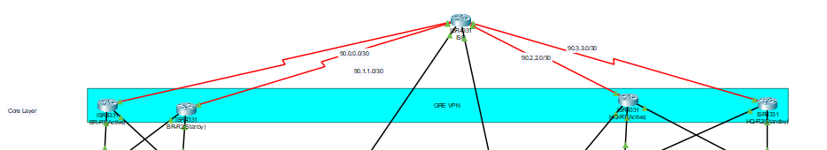
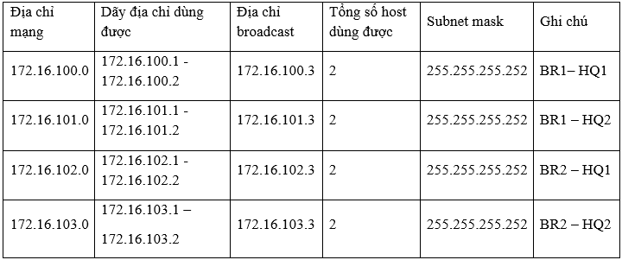
GRE VPN

Slide 16

04. Thiết bị vật lý và dịch vụ
Các model vật lý và chi phí dịch vụ

Slide 17
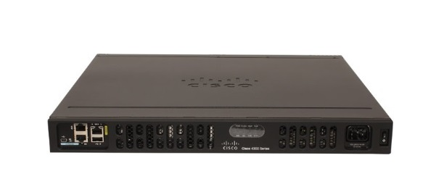
Router Integrated ISR 4331 Cisco ISR4331/K9
Đơn giá: 40.000.000đ
Số lượng: 4
Thành tiền: 160.000.000đ

Slide 18
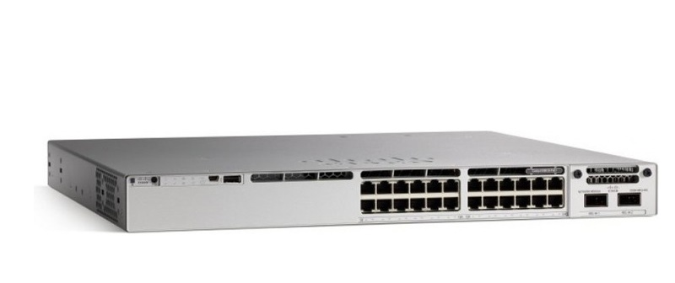
Switch Layer 3
Data Switch Cisco C9200-24P-E
Đơn giá: 80.000.000đ
Số lượng: 4
Thành tiền: 320.000.000đ

Slide 19
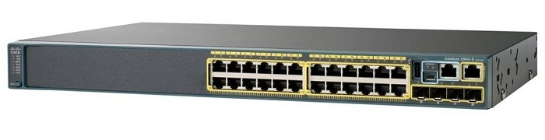
Switch Layer 2
Switch CISCO Catalyst 2960 WS-C2960X-24TS-L
Đơn giá: 39.000.000đ
Số lượng: 15
Thành tiền: 585.000.000đ

Slide 20
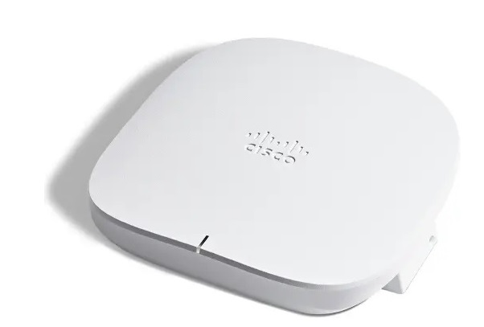
150AX Wi-Fi 6 Access Point CISCO CBW150AX-S
Đơn giá: 4.000.000đ
Số lượng: 6
Thành tiền: 24.000.000đ

Slide 21
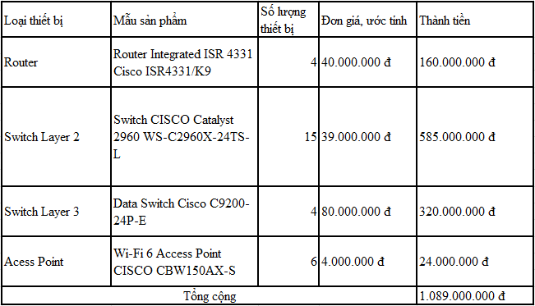
Bảng giá thiết bị vật lý

Slide 22
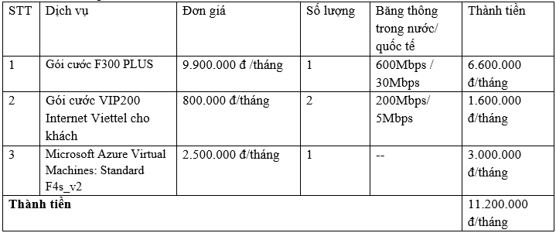
Bảng giá dịch vụ Internet và Cloud

Slide 23
Cám ơn thầy và các bạn đã lắng nghe

